Slide 1
„Potęga naszego umysłu”
Scenariusz multimedialny
nr 5/II

Slide 2
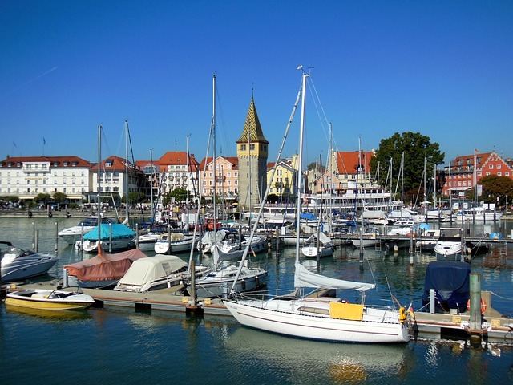
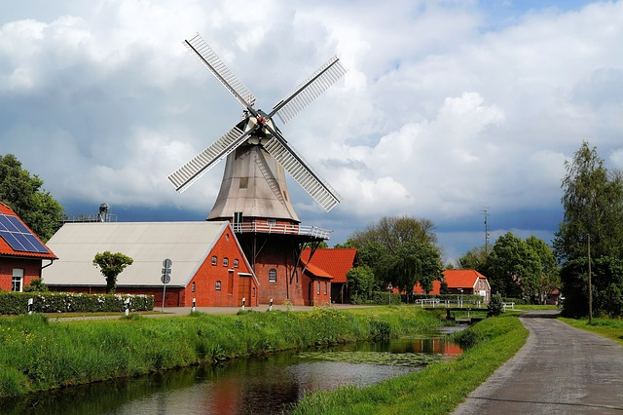
Podaj jak najwięcej podobieństw między obrazkami.

Slide 3
Ułóż jak najwięcej wyrazów z podanych liter.
UWAGA! Każdą literę możesz wykorzystać
MAKSYMALNIE dwa razy w danym wyrazie.
A, K, B, M, U, I, R

Slide 4
Podaj jak najwięcej wyrazów:
rozpoczynających się na literę B, a kończących na literę O;
zawierających trzy litery O;
zbudowanych z 10 liter.

Slide 5
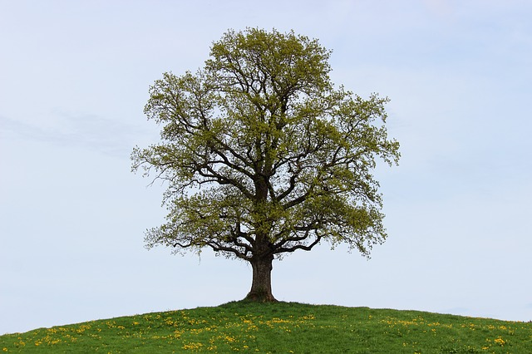
Co robi drzewo? Podaj jak najwięcej odpowiedzi.

Slide 6
Zagadka I
Co lubię robić w wolnym czasie?
Jaka reguła kieruje poniższymi wypowiedziami? Pomyśl!
Lubię:
jazdę konną,
wspinaczkę górską,
czytanie książek.
Nie lubię:
pływania,
gotowania,
biegania.

Slide 7
Zagadka II
Jaką jestem liczbą?
Jestem mniejsza od 100, ale większa od 50.
Dzielę się bez reszty przez 5.
Różnica między cyfrą dziesiątek a jedności wynosi 6.

Slide 8
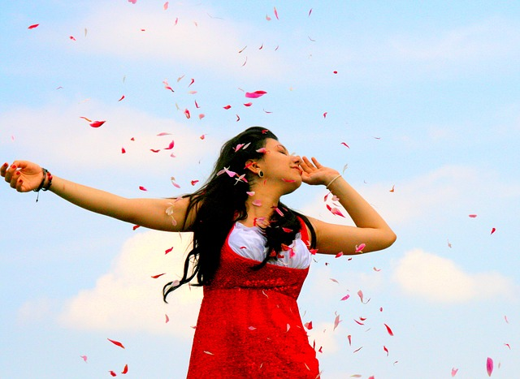
Co mogło wydarzyć się wcześniej?

Slide 9
Najwyższa suma
Zapisz działanie (dodawania) wykorzystując poniższe cyfry tak,
aby jego wynik był najwyższy.
UWAGA! Każdą cyfrę możesz wykorzystać tylko raz.
1, 2, 3, 4

Slide 10
Jak rozumiesz poniższą myśl?
Myślę, więc jestem.

